Slide 1
猜猜看
會飛
六隻腳
全身有2種顏色
飛的時候會發出一種獨特的聲音
Notes:
請小朋友猜猜看是什麼昆蟲

Slide 2
蜜蜂 窺秘
班級工作坊低年級教案
大
小

Slide 3
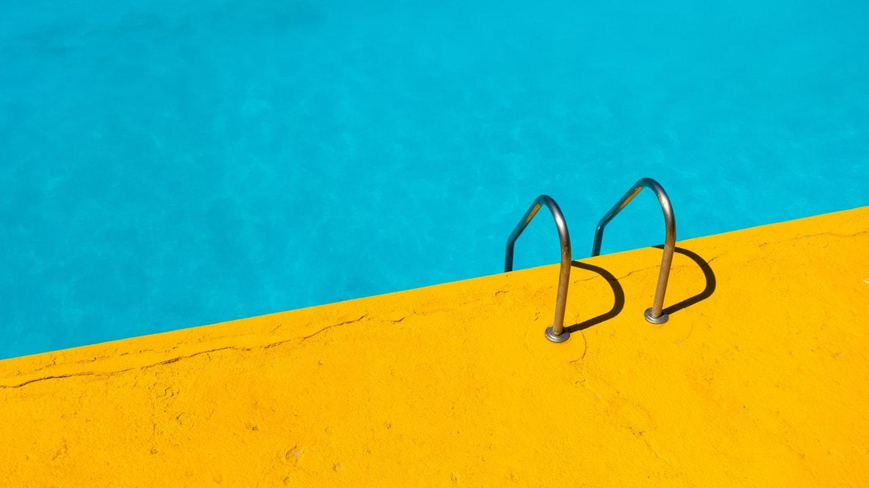
對蜜蜂了解多少呢？
Notes:
請小朋友先說說看蜜蜂的小常識

Slide 4
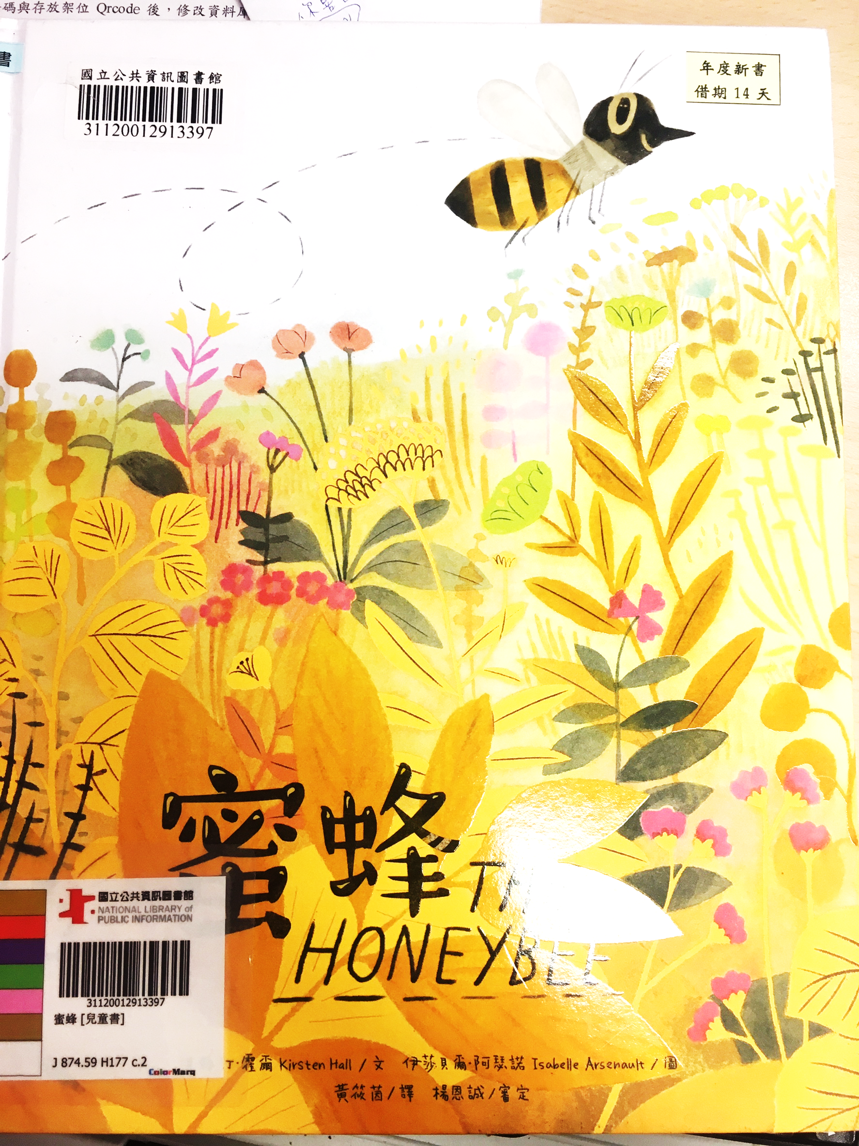
聽故事囉~
作者/ 克絲汀‧霍爾
繪者/ 伊莎貝爾‧阿瑟諾
譯者/黃筱茵
字畝文化出版

Slide 5
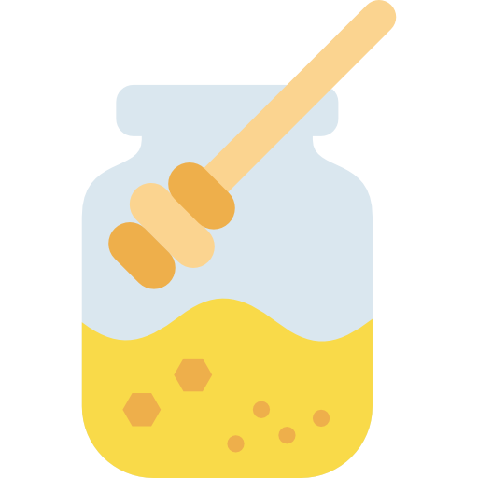
花粉及花蜜的功用
花粉—僅在幼蟲期和幼年成蜂階段需要。
花蜜—蜂群一切活動的基礎，每個發展階段的蜜蜂都需要蜂蜜提供能量。
該圖片由smashicons製作，自www.flaticon.com下載
Notes:
講述到採花蜜時，可詢問小朋友是否知道花粉及花蜜對蜜蜂的功用

Slide 6

蜜蜂家族的秘密
一個蜂巢裡只會有一隻女王蜂、幾百隻雄蜂及數萬隻的工蜂(外勤蜂及內勤蜂)
該圖片由Freepik製作，自www.flaticon.com下載
Notes:
當外勤蜂回到蜂巢時可搭配此張投影片講述

Slide 7
女王蜂(一隻)：生育幼蜂
蜂巢
雄蜂(幾百隻)：完成傳宗接代的任務
打掃
外勤蜂及內勤蜂(數萬隻)
照顧幼蜂
採集食物
該圖片由Freepik製作，自www.flaticon.com下載
Notes:
當外勤蜂回到蜂巢時可搭配此張投影片講述

Slide 8
8 字舞
Notes:
透過跳「8字舞」，表示從蜂巢所見的太陽位置與花蜜來源方位，從而告知同伴花蜜來源的位置。同樣，反方向時亦能得知自己的蜂巢方位。

Slide 9


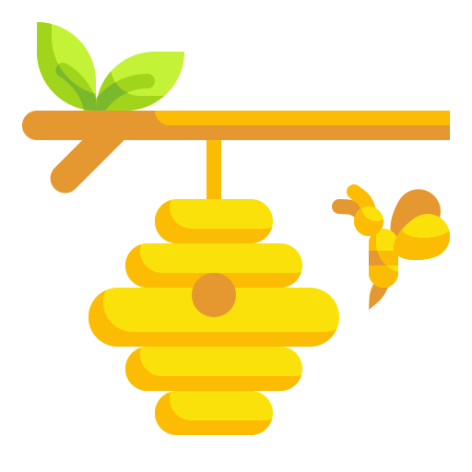

35º
蜜蜂會一邊搖動臀部一邊走過這條中間線，搖臀的持續時間表示食物的距離，搖臀時間愈長，表示食物距離愈遠。
圖片由Freepik、wanicons製作，自www.flaticon.com下載
Notes:
老師可利用手指引導小朋友動手畫一次，作為後續活動的練習。

Slide 10

花蜜變成蜂蜜
嘴巴反覆吞吐花蜜
花蜜變黏變濃
塗在
蜂巢裡
拍動翅膀花蜜變涼
該圖片由smashicons製作，自www.flaticon.com下載
Notes:
蜜蜂把花蜜釀製成蜂蜜，其過程主要經過兩個方面的變化：一是物理變化：即蜜蜂經過巢內振翅扇風，讓原本水分含量為50%~80%的花蜜的水分含量降至20%以下。二是生化作用：蜜蜂體內分泌的消化酶將花蜜中的蔗糖和多糖類物質轉化為能被人體直接吸收的還原糖——葡萄糖和果糖，使還原糖含量達到65%―80%，蔗糖含量降到5%以下。
內勤蜂將花蜜吐在口部的喙端，形成小泡泡，並加振翅扇風，使小泡中的水分不斷蒸發，如此反覆吞吐，使蜜的濃度提高。在蜜蜂不斷的吞吐過程中，花蜜中混入了蜜蜂體內的消化酶，這些酶促使花蜜中的蔗糖和多糖類物質不斷地轉化為葡萄糖和果糖。
當蜜達到一定的濃度之後，蜜蜂就會將這些蜜塗在儲蜜區的巢房上，在巢內溫度和蜜蜂不斷振翅扇風的作用下進一步地蒸發水分，直到蜂蜜達到很高的濃度(含水量低於20%)時，就成為成熟的蜂蜜，蜜蜂將這些蜂蜜儲存在巢房中，然後用蠟蓋進行封存起來。

Slide 11
夏季工蜂的壽命
據說工蜂一生可採集的蜂蜜量
約40天，冬季可至180天，
不同地區或氣候可能會不同
1茶匙

Slide 12
體驗活動
花蜜變蜂蜜
跳8字舞
花蜜變黏變濃
填滿蜂巢
拍動翅膀花蜜變涼
Notes:
將隨意貼萬能環保貼土視為花蜜，於課程前分為小份，使其硬化。貼土及單格六角形蜂巢圖可重複使用。
將班上同學四人分為一組，每組自行分配以下角色
第一位：至講台用手指畫出8字舞(從蜂巢所見的太陽位置與花蜜來源方位，老師可自行設定)，正確者可取得隨意貼萬能環保貼土(花蜜)，回座位後將貼土傳給下一位。
第二位：以手作「口」，反覆搓揉貼土，貼土變黏變軟後傳給下一位。
第三位：將貼土(花蜜膏)填滿單格六角型蜂巢。
第四位：以手(代替翅膀)搧風，搧涼後蜂蜜就完成了。

Slide 13
蜜蜂知識家
蜂巢建築挑戰賽
舉手說一個蜜蜂小知識
即可在黑板上畫一格六角形蜂巢
試試看能建造多大的蜂巢吧
該圖片由smashicons製作，自www.flaticon.com下載

Slide 14
如何幫助蜜蜂？
1
在合適的地方種花與香草植物
2
接受雜草和野生植物
3
跟當地的養蜂人購買蜂蜜
4
遇到蜜蜂的時候不要隨意揮動，靜靜避開就好
5
寫信給立法機構，讓他們知道大家都在意蜜蜂的存在
以上內容摘錄自《蜜蜂》，本教案投影片模板取自https://www.slidescarnival.com/
Notes:
以小朋友能理解的方式說明，不一定每一點都要講到。
只要讓小朋友了解蜜蜂越來越少的現況就可以了！

Slide 15
Thank you ！
投影片模板取自www.slidescarnival.com

